Slide 1
프로젝트 1단계 · DB / DW 설계
당뇨병 위험요인 분석
당뇨병 데이터 웨어하우스 구축 및 SQL 분석
CDC BRFSS 2021 · 236,378건 · Oracle
조 이름 · 발표일 2025.__.__
Notes:
당뇨병 위험요인을 SQL로 분석하는 프로젝트입니다. 머신러닝 예측이 아니라 DB/DW 설계와 SQL 분석에 초점을 맞췄습니다.

Slide 2
PROJECT OVERVIEW
프로젝트 개요
주제 당뇨병 관련 요인(연령·성별·BMI·생활습관 등)과 당뇨병의 관계를 SQL로 분석
목적 머신러닝 예측이 아닌, 수업 목적에 맞게 DB/DW를 설계하고 데이터를 저장한 뒤 SQL로 분석 결과를 도출
핵심 분석 질문
1
연령대·성별에 따라 당뇨병 비율이 어떻게 다른가?
2
BMI가 높아질수록 당뇨병 비율도 높아지는가?
3
고혈압·흡연·운동 부족 등이 당뇨병과 어떤 관계인가?
4
여러 위험요인이 겹치면 당뇨병 비율은 얼마나 높아지는가?

Slide 3
DATA
데이터 소개
CDC BRFSS 2021 — Behavioral Risk Factor Surveillance System (미국 건강 설문)
236,378
22
3
0
응답자 (행)
변수 (컬럼)
당뇨 분류 (0·1·2)
결측치
주요 변수
Diabetes_012 당뇨 여부 (0 정상 · 1 전당뇨 · 2 당뇨)
Age / Sex 연령대(1~13) · 성별
BMI 체질량지수 (연속형)
HighBP / HighChol 고혈압 · 고콜레스테롤 여부
Smoker / PhysActivity 흡연 · 운동 여부
GenHlth / Income 전반적 건강상태 · 소득

Slide 4
PREPROCESSING
데이터 전처리
1
결측치
2
BMI 이상치
확인 결과 없음 → 별도 처리 불필요
60 초과 비현실적 값 411건 → 60으로 제한(cap)
3
중복 행
4
데이터 타입
약 12,800건 → 설문 특성상 의도적으로 유지
모든 값이 정수 → 정수형으로 변환 (DB 저장 최적화)
정리 결과 → diabetes_clean.csv 로 저장

Slide 5
DATABASE DESIGN (정규화 3NF)
DB(DW) 설계
원본 22컬럼 → 정규화하여 5개 테이블로 분리 (PK–FK 관계)
PATIENT (환자)
patient_id(PK), age, sex, education, income
HEALTH_EXAM (건강검사)
exam_id(PK), patient_id(FK), bmi, high_bp, gen_hlth …
LIFESTYLE (생활습관)
lifestyle_id(PK), patient_id(FK), smoker, phys_activity …
DIAGNOSIS (진단결과)
diag_id(PK), patient_id(FK), diabetes_status
ANALYSIS_RESULT (분석결과)
result_id(PK), analysis_name, category, metric_value
제약조건: PRIMARY KEY · FOREIGN KEY · NOT NULL · CHECK

Slide 6
ER DIAGRAM
ER 다이어그램
HEALTH_EXAM 건강검사
PK exam_id
FK patient_id
PATIENT 환자
1 : N
bmi, high_bp …
PK patient_id
age, sex
DIAGNOSIS 진단결과
education, income
PK diag_id
FK patient_id
diabetes_status
LIFESTYLE 생활습관
ANALYSIS_RESULT 분석결과
PK lifestyle_id
PK result_id
FK patient_id
analysis_name
smoker …
metric_value
한 명의 PATIENT가 patient_id(FK)로 각 검사·생활·진단 기록과 연결됩니다. ANALYSIS_RESULT는 분석 결과 저장용(FK 없음).

Slide 7
IMPLEMENTATION (Oracle SQL Developer)
DB 구현 및 데이터 입력
01
DDL
CREATE TABLE 로 staging·정규화 테이블 5개·시퀀스 생성
02
적재
정리된 CSV(236,378건)를 Import 로 staging 테이블에 입력
03
분배
INSERT INTO … SELECT 로 정규화 테이블 5개에 데이터 분배
04
검증
SELECT 로 각 테이블 236,378건 정상 입력 확인
SELECT 결과: 모든 테이블 236,378건 확인 완료 · 분석 결과 29건 저장

Slide 8
SQL ANALYSIS (1/2)
분석 결과 ① 연령 · BMI
연령대별 당뇨병 비율 (%)
BMI 구간별 당뇨병 비율 (%)
나이가 많을수록, BMI가 높을수록 당뇨병 비율이 뚜렷하게 증가합니다.

Slide 9
SQL ANALYSIS (2/2)
분석 결과 ② 위험요인 개수
핵심 결론
2.6%
위험요인 0개일 때
↓
46.4%
위험요인 5개일 때 — 약 18배
위험요인: 고혈압·고콜레스테롤·흡연·운동부족·비만(BMI≥30)
Notes:
위험요인이 겹칠수록 당뇨병 비율이 급격히 증가합니다. 0개 2.6%에서 5개 46.4%로 약 18배 높아집니다.

Slide 10
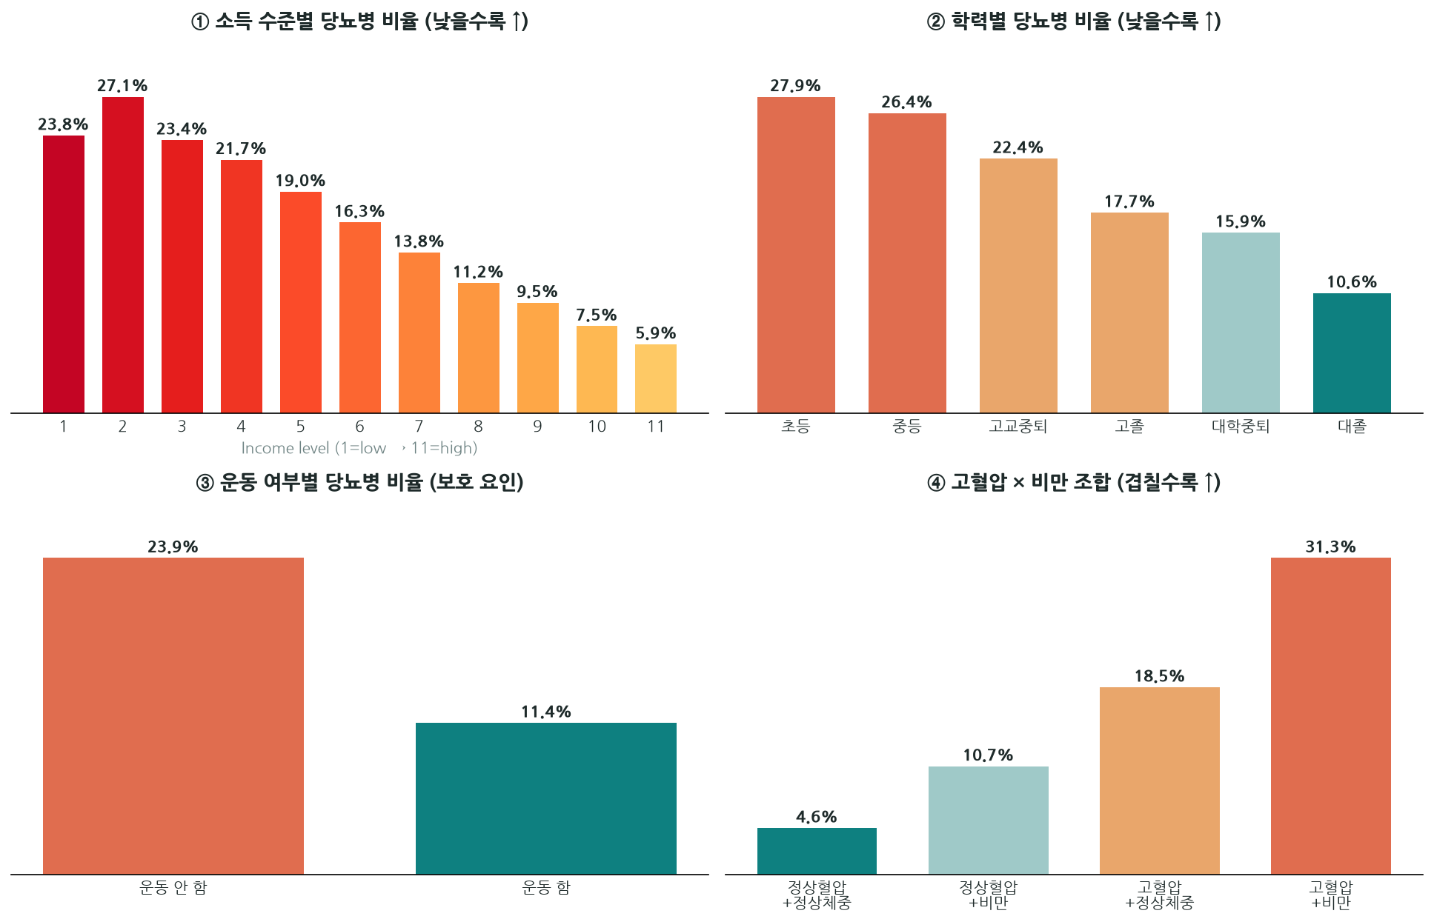
SQL ANALYSIS — EXTENDED
분석 결과 ③ 사회요인 · 보호요인 · 조합
핵심 인사이트
1
소득·학력 낮을수록
당뇨병 비율 ↑ (사회적 격차)
2
운동하면
비율 절반으로 ↓ (예방 가능)
3
고혈압+비만 함께면
4.6% → 31.3% 급증
Notes:
소득·학력이 낮을수록 당뇨병 비율이 높고(사회적 격차), 운동은 보호 요인이며, 고혈압과 비만이 함께 있으면 위험이 급증합니다.

Slide 11
TEAM
역할 분담 및 소감
역할 분담
주제 · 데이터 확보
OOO
DB(DW) 설계 · ER 다이어그램
OOO
DB 구현 · 데이터 입력
OOO
SQL 분석 · 발표
OOO
조원 소감
· 조원별로 한 줄씩 소감을 작성해 주세요.

